Slide 1
数字信号处理
邓振淼
中山大学电子与通信工程学院
2019-8-28
Notes:
1
1

Slide 2
时域离散信号和时域离散系统
引言
时域离散信号
时域离散系统
时域离散系统的输入输出描述法
模拟信号数字处理方法

Slide 3
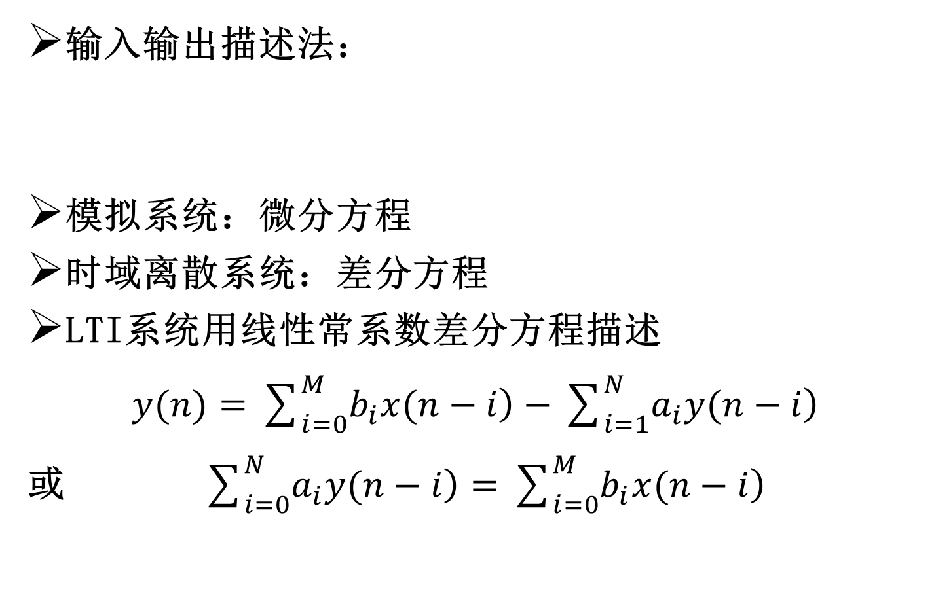
时域离散系统的输入输出描述法
输入输出描述法：
模拟系统：微分方程
时域离散系统：差分方程
LTI系统用线性常系数差分方程描述
$y(n)=\sum_{i=0}^{M}{\left.b_{i}x(n−i\right)}−\sum_{i=1}^{N}{\left.a_{i}y(n−i\right)}$
或 $\sum_{i=0}^{N}{\left.a_{i}y(n−i\right)}=\sum_{i=0}^{M}{\left.b_{i}x(n−i\right)}$
输入
输出
黑盒子
输入
输出
常数
常数

Slide 4
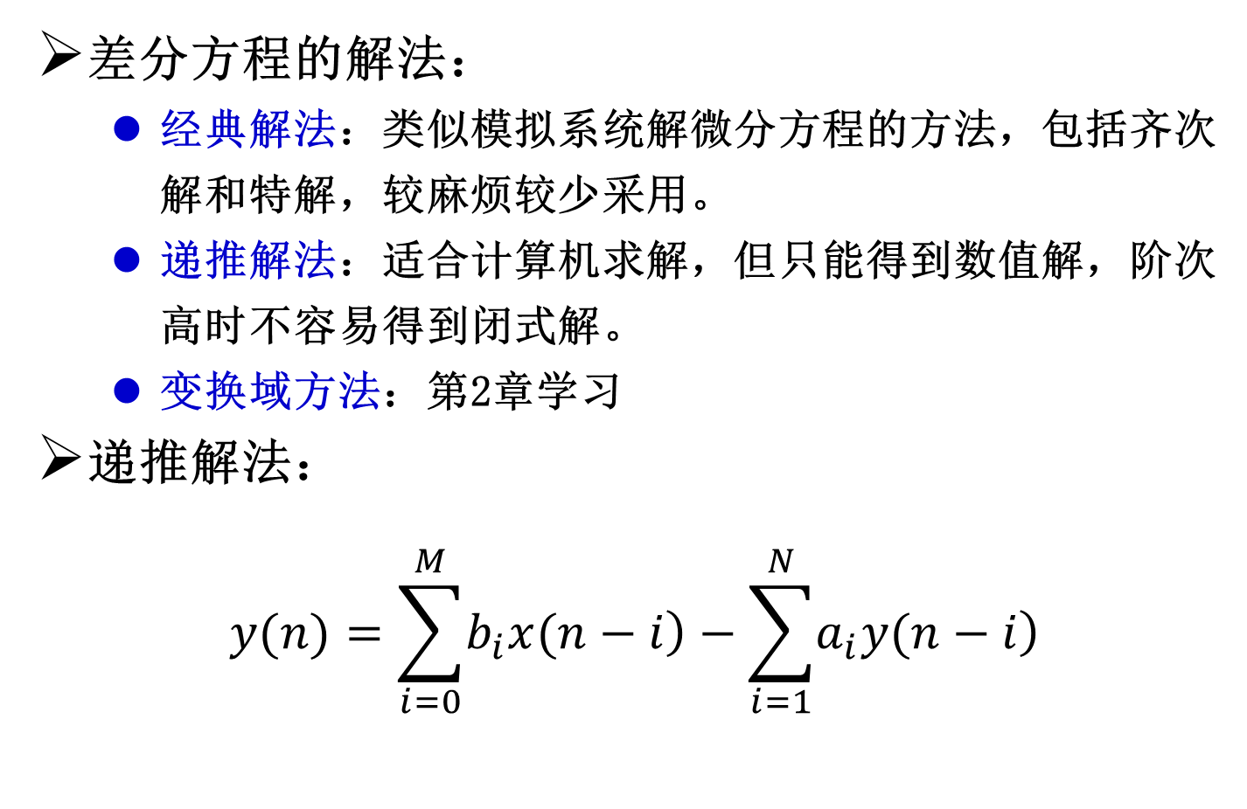
线性常系数差分方程的求解
差分方程的解法：
经典解法：类似模拟系统解微分方程的方法，包括齐次解和特解，较麻烦较少采用。
递推解法：适合计算机求解，但只能得到数值解，阶次高时不容易得到闭式解。
变换域方法：第2章学习
递推解法：
$$y(n)=\sum_{i=0}^{M}{\left.b_{i}x(n−i\right)}−\sum_{i=1}^{N}{\left.a_{i}y(n−i\right)}$$
M个输入
N个初始条件

Slide 5
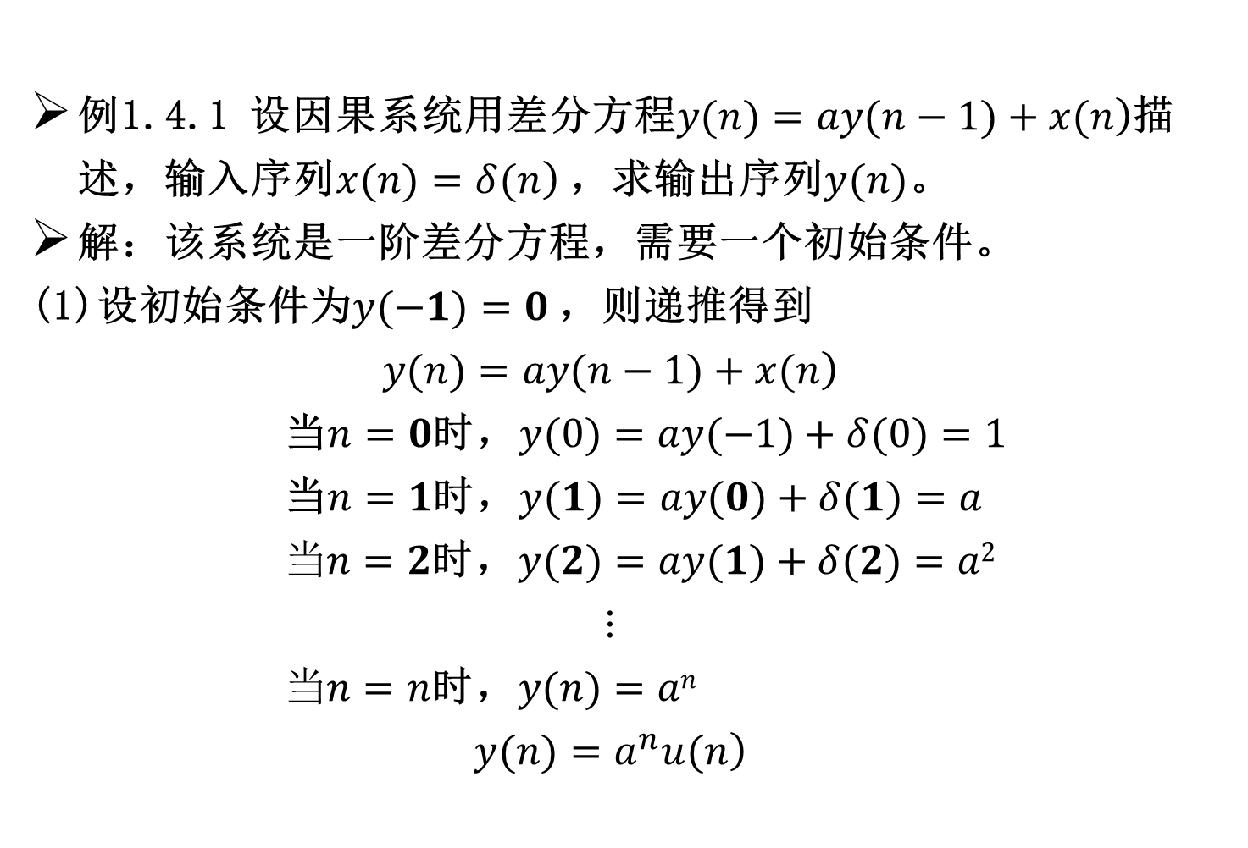
线性常系数差分方程
例1.4.1 设因果系统用差分方程$\left.y(n)=ay(n−1)+x(n\right)$描述，输入序列$\left.x(n)=δ(n\right)$，求输出序列$y(n)$。
解：该系统是一阶差分方程，需要一个初始条件。
(1)设初始条件为$y(−1)=0$，则递推得到
$$\left.y(n)=ay(n−1)+x(n\right)$$
当$n=0$时，$y(0)=ay(−1)+δ(0)=1$
当$n=1$时，$y(1)=ay(0)+δ(1)=a$
当$n=2$时，$y(2)=ay(1)+δ(2)=a2$
$$⋮$$
当$n=n$时，$y(n)=an$
$$\left.y(n)=a^{n}u(n\right)$$

Slide 6
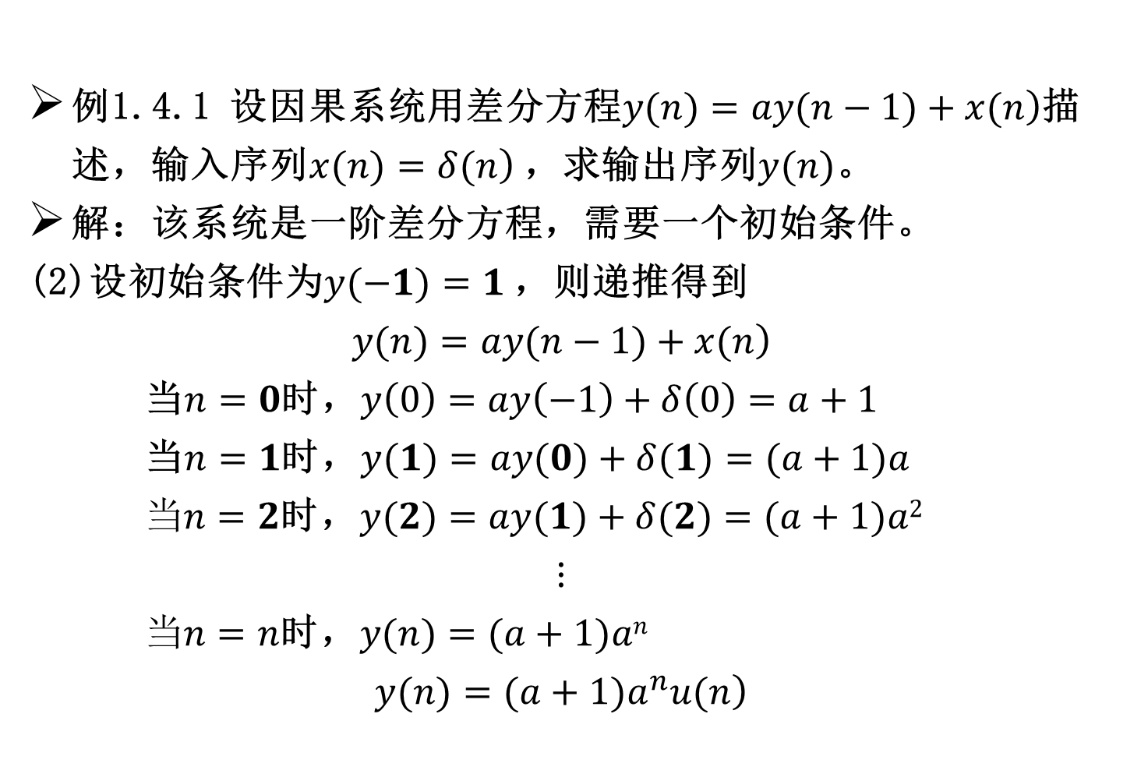
线性常系数差分方程
例1.4.1 设因果系统用差分方程$\left.y(n)=ay(n−1)+x(n\right)$描述，输入序列$\left.x(n)=δ(n\right)$，求输出序列$y(n)$。
解：该系统是一阶差分方程，需要一个初始条件。
(2)设初始条件为$y(−1)=1$，则递推得到
$$\left.y(n)=ay(n−1)+x(n\right)$$
当$n=0$时，$y\left(0\right)=ay\left(−1\right)+δ\left(0\right)=a+1$
当$n=1$时，$y(1)=ay(0)+δ(1)=(a+1)a$
当$n=2$时，$y(2)=ay(1)+δ(2)=(a+1)a2$
$$⋮$$
当$n=n$时，$y(n)=(a+1)an$
$$\left.y(n)={(a+1)a}^{n}u(n\right)$$

Slide 7
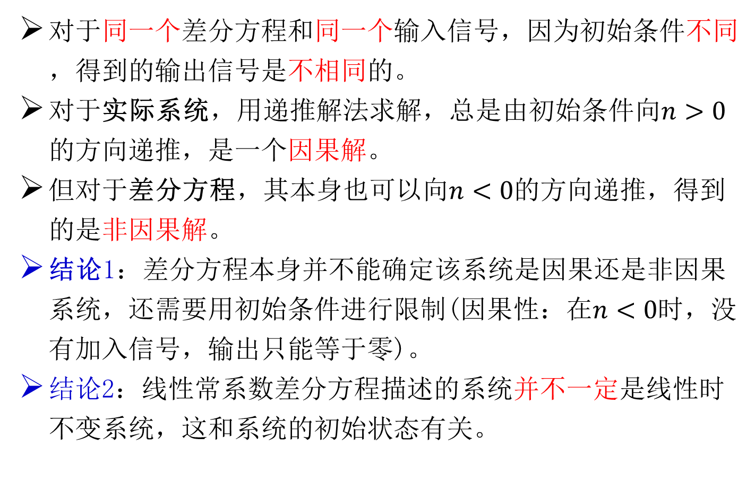
线性常系数差分方程
对于同一个差分方程和同一个输入信号，因为初始条件不同，得到的输出信号是不相同的。
对于实际系统，用递推解法求解，总是由初始条件向$n>0$的方向递推，是一个因果解。
但对于差分方程，其本身也可以向$n<0$的方向递推，得到的是非因果解。
结论1：差分方程本身并不能确定该系统是因果还是非因果系统，还需要用初始条件进行限制(因果性：在$n<0$时，没有加入信号，输出只能等于零)。
结论2：线性常系数差分方程描述的系统并不一定是线性时不变系统，这和系统的初始状态有关。

Slide 8
MATLAB求解线性常系数差分方程
filter函数
yn=filter(B,A,xn)
yn=filter(B,A,xn,xi)
B和A分别是差分方程的系数向量，xn是输入信号。
xi是等效初始条件的输入序列，由初始条件确定。
xi=filtic(B,A,ys,xs)
ys和xs是初始条件向量，如果xn是因果序列，则xs=0。
计算零状态响应
计算完全响应

Slide 9
线性常系数差分方程
a=0.8;ys=1; %设置差分方程系数a=0.8；初始值ys=y(-1)=1
xn=[1,zeros(1,30)];%输入序列x(n)为单位脉冲序列，长度N=31
B=1;A=[1,-a]; %差分方程系数
xi=filtic(B,A,ys);
yn=filter(B,A,xn,xi);
n=0:length(yn)-1;
subplot(1,2,1);stem(n,yn,'o','LineWidth',2);axis([0,30,0,2])
title('(a) y(-1)=1时的响应y(n)');xlabel('n');ylabel('y(n)');

Slide 10
时域离散信号和时域离散系统
引言
时域离散信号
时域离散系统
时域离散系统的输入输出描述法
模拟信号数字处理方法

Slide 11

采样过程图示
原始模拟信号
$$τ→0$$
$$⇒$$
采样脉冲信号
离散时间信号
Notes:
如果让电子开关合上的时间$τ→0$，则形成理想采样，脉冲串变成单位冲激串。

Slide 12
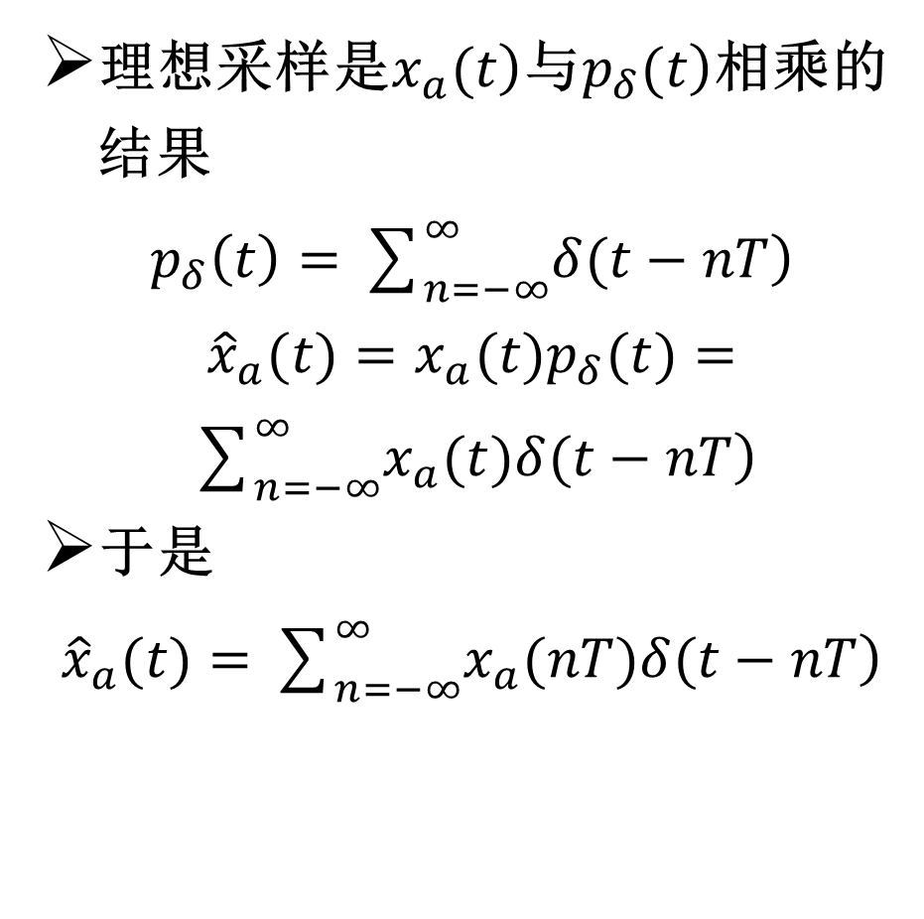
采样的数学表示
理想采样是$\left.x_{a}(t\right)$与$\left.p_{δ}(t\right)$相乘的结果
$p_{δ}\left(t\right)=\sum_{n=−∞}^{∞}{\left.δ(t−nT\right)}$
${\hat{x}}_{a}(t)=x_{a}(t)p_{δ}(t)=\sum_{n=−∞}^{∞}{\left.x_{a}(t)δ(t−nT\right)}$
于是
${\hat{x}}_{a}(t)=\sum_{n=−∞}^{∞}{\left.x_{a}(nT)δ(t−nT\right)}$

Slide 13
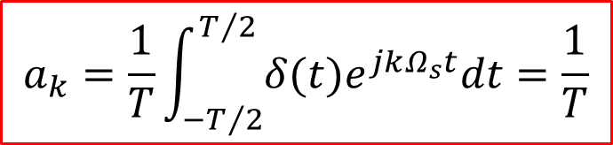
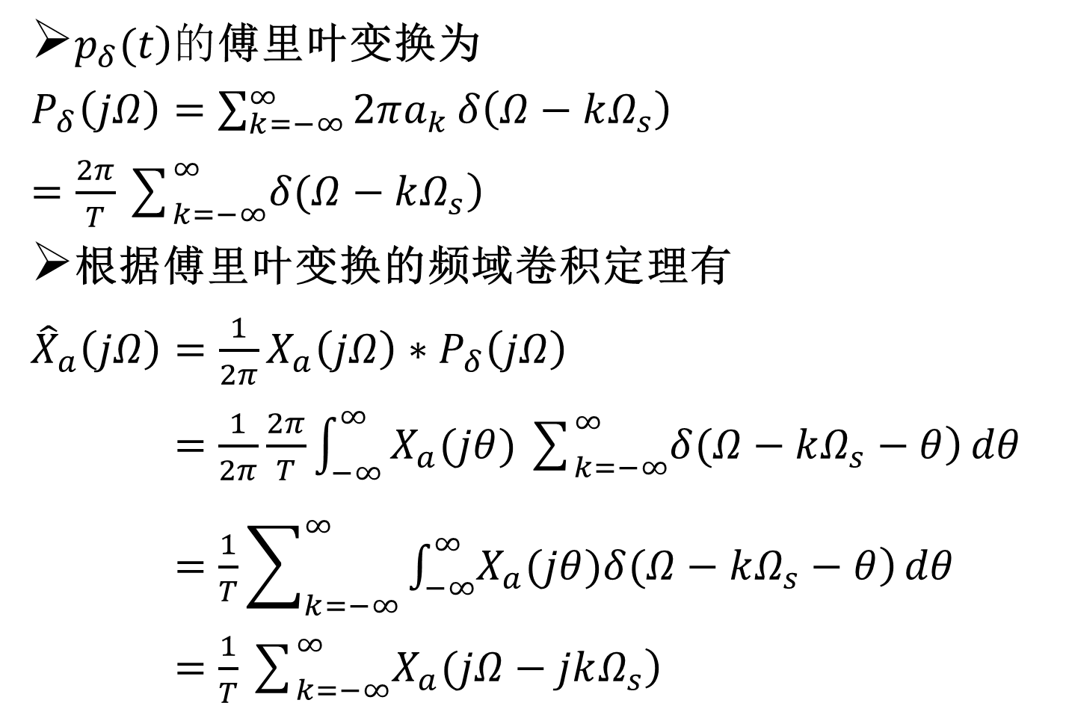
采样前后频谱的变化
$\left.p_{δ}(t\right)的$傅里叶变换为
$P_{δ}\left(jΩ\right)=\sum_{k=−∞}^{∞}{2πa_{k}}δ\left(Ω−kΩ_{s}\right)$
$=\frac{2π}{T}\sum_{k=−∞}^{∞}{\left.δ(Ω−kΩ_{s}\right)}$
根据傅里叶变换的频域卷积定理有
${\hat{X}}_{a}\left(jΩ\right)=\frac{1}{2π}X_{a}\left(jΩ\right)∗P_{δ}\left(jΩ\right)$
$=\frac{1}{2π}\frac{2π}{T}\int_{−∞}^{∞}{X_{a}(jθ)\sum_{k=−∞}^{∞}{\left.δ(Ω−kΩ_{s}−θ\right)}}dθ$
$=\frac{1}{T}\sum_{k=−∞}^{∞}{\int_{−∞}^{∞}{\left.X_{a}(jθ)δ(Ω−kΩ_{s}−θ\right)}}dθ$
$=\frac{1}{T}\sum_{k=−∞}^{∞}{\left.X_{a}(jΩ−jkΩ_{s}\right)}$
$$a_{k}=\frac{1}{T}\int_{−T/2}^{T/2}{δ(t)e^{jkΩ_{s}t}dt}=\frac{1}{T}$$
Notes:
信号与系统学过：时域卷积等于频域乘积，频域卷积等于时域乘积

Slide 14
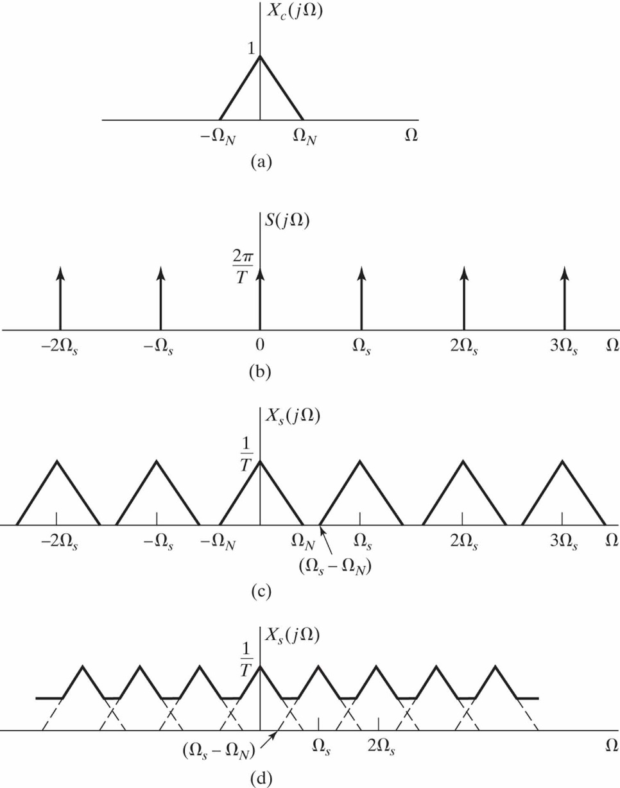
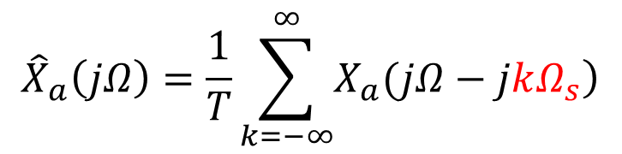
采样前后频谱的变化
上式表明，理想采样信号的频谱是原模拟信号的频谱沿频率轴，每间隔采样角频率重复出现一次，并叠加形成周期函数。
$${\hat{X}}_{a}\left(jΩ\right)=\frac{1}{T}\sum_{k=−∞}^{∞}{\left.X_{a}(jΩ−jkΩ_{s}\right)}$$

Slide 15
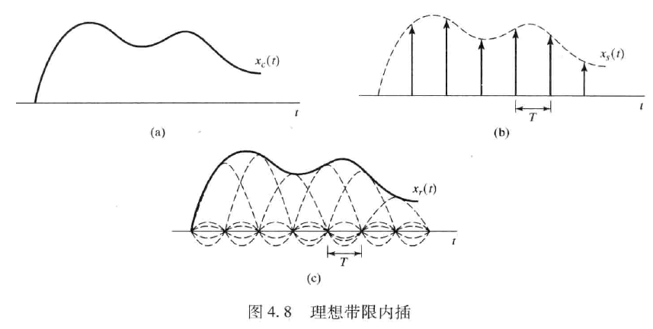
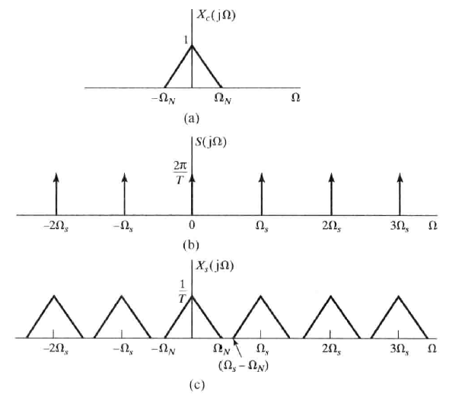



采样的实现(第一步)
时域相乘
频域卷积
$$t$$
$$t$$

Slide 16

采样的实现(第二步)
时域尺度变换
冲激串转化为序列
$$t$$
n

Slide 17
采样中的直觉与基本理论

Slide 18
信号的类型
信号可分为低通信号和带通信号。
相应地有低通采样定理和带通采样定理，但实际上二者是统一的。

Slide 19
低通采样定理
一个频带限制在f_{h}Hz以内的时间连续函数f(t)，如果以T_{s} ≤1/(2 f_{h})秒的间隔对其进行等间隔抽样，则所得的样值可以完全确定原信号。由于抽样时间间隔相等，此定理又称均匀抽样定理。
低通采样定理的采样频率f_{s}≥2f_{h}。
T_{s}=1/(2 f_{h})为最大抽样间隔
又称为奈奎斯特间隔
f_{s}= 2f_{h}为最小抽样速率，又
称为奈奎斯特速率。
f_{h}

Slide 20
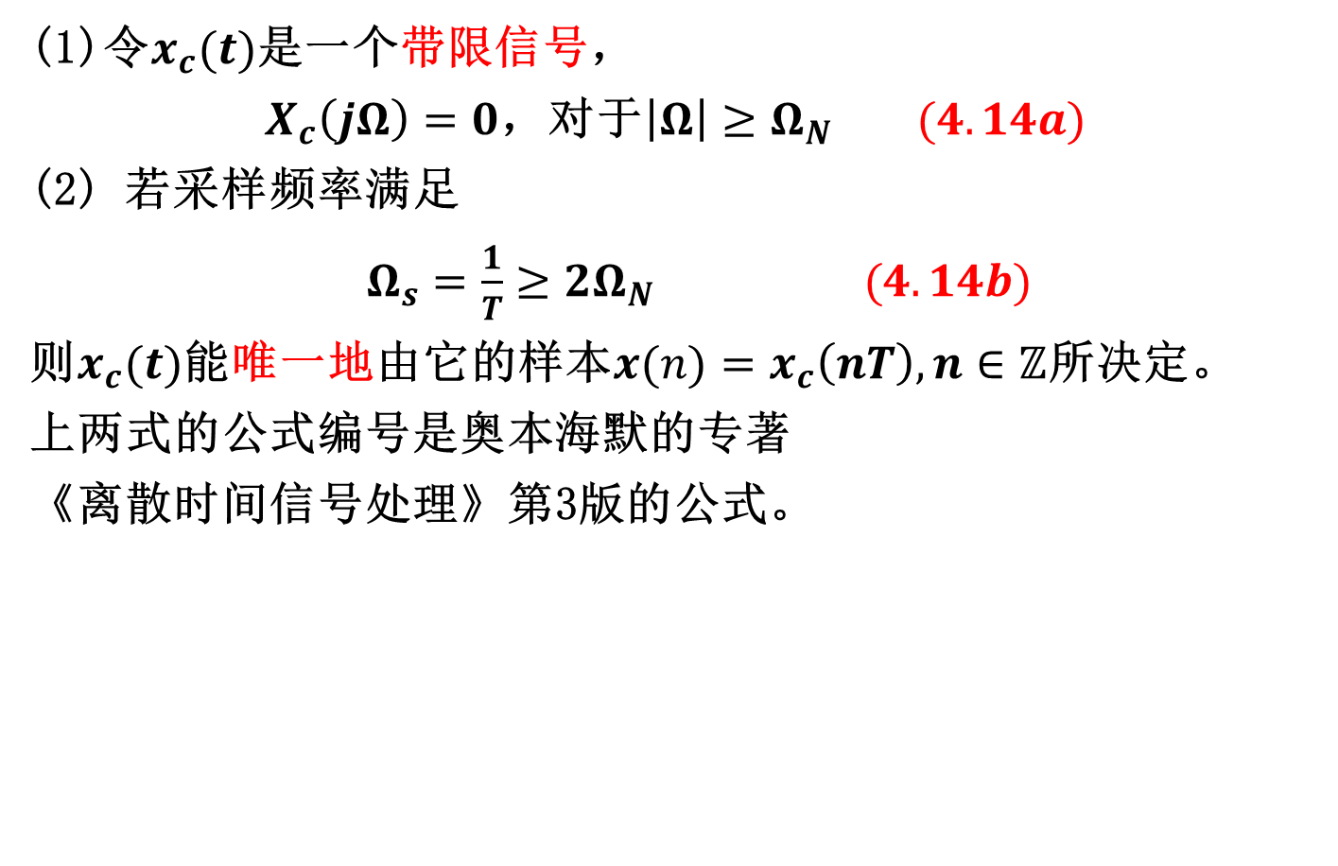

低通采样定理
(1)令$x_{c}(t)$是一个带限信号，
$X_{c}\left(jΩ\right)=0$，对于$\left|Ω\right|≥Ω_{N} (4.14a)$
(2) 若采样频率满足
$Ω_{s}=\frac{1}{T}≥2Ω_{N} (4.14b)$
则$x_{c}(t)$能唯一地由它的样本${x(n)=x}_{c}\left(nT\right),n∈ℤ$所决定。
上两式的公式编号是奥本海默的专著
《离散时间信号处理》第3版的公式。
Ω_{N} ---- Nyquist Frequency
2Ω_{N} ---- Nyquist Rate
$$Ω_{N}$$

Slide 21
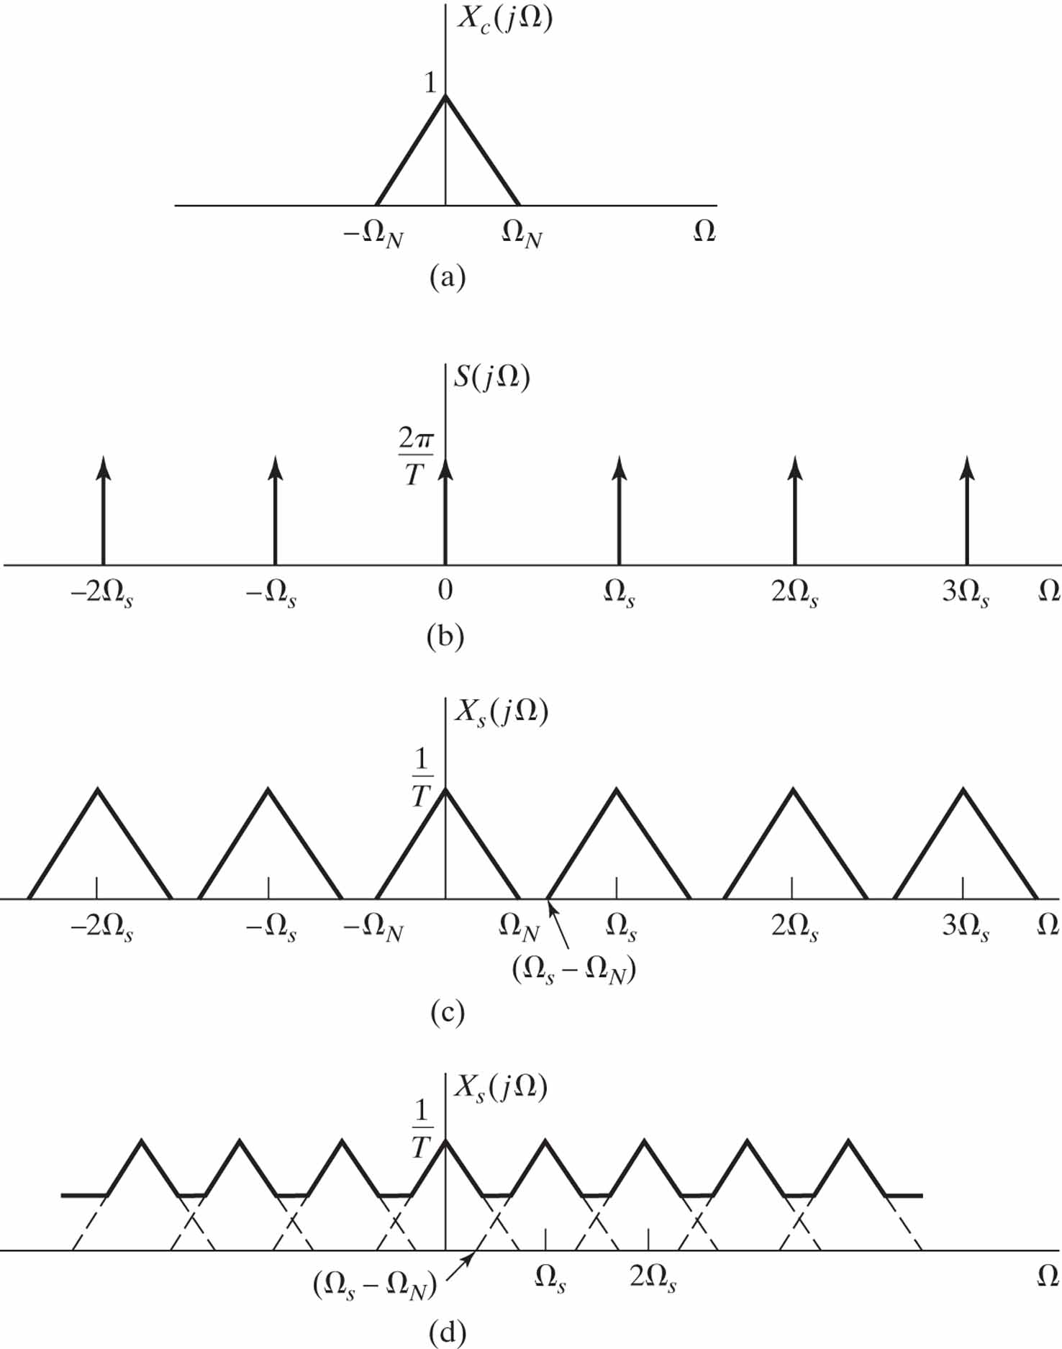
两种情况对比
卷积
卷积
无混叠
频域混叠

Slide 22
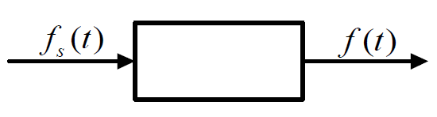
如果有多个信号，怎么办？
实际应用中，如果存在多个信号，如右图所示，应该怎么采样？
实际系统里，通过增加一个滤波器，把高于f_{h}的信号滤除，再送入AD采样。
低通滤波器
NyquistSamplingTheorem1.m

Slide 23
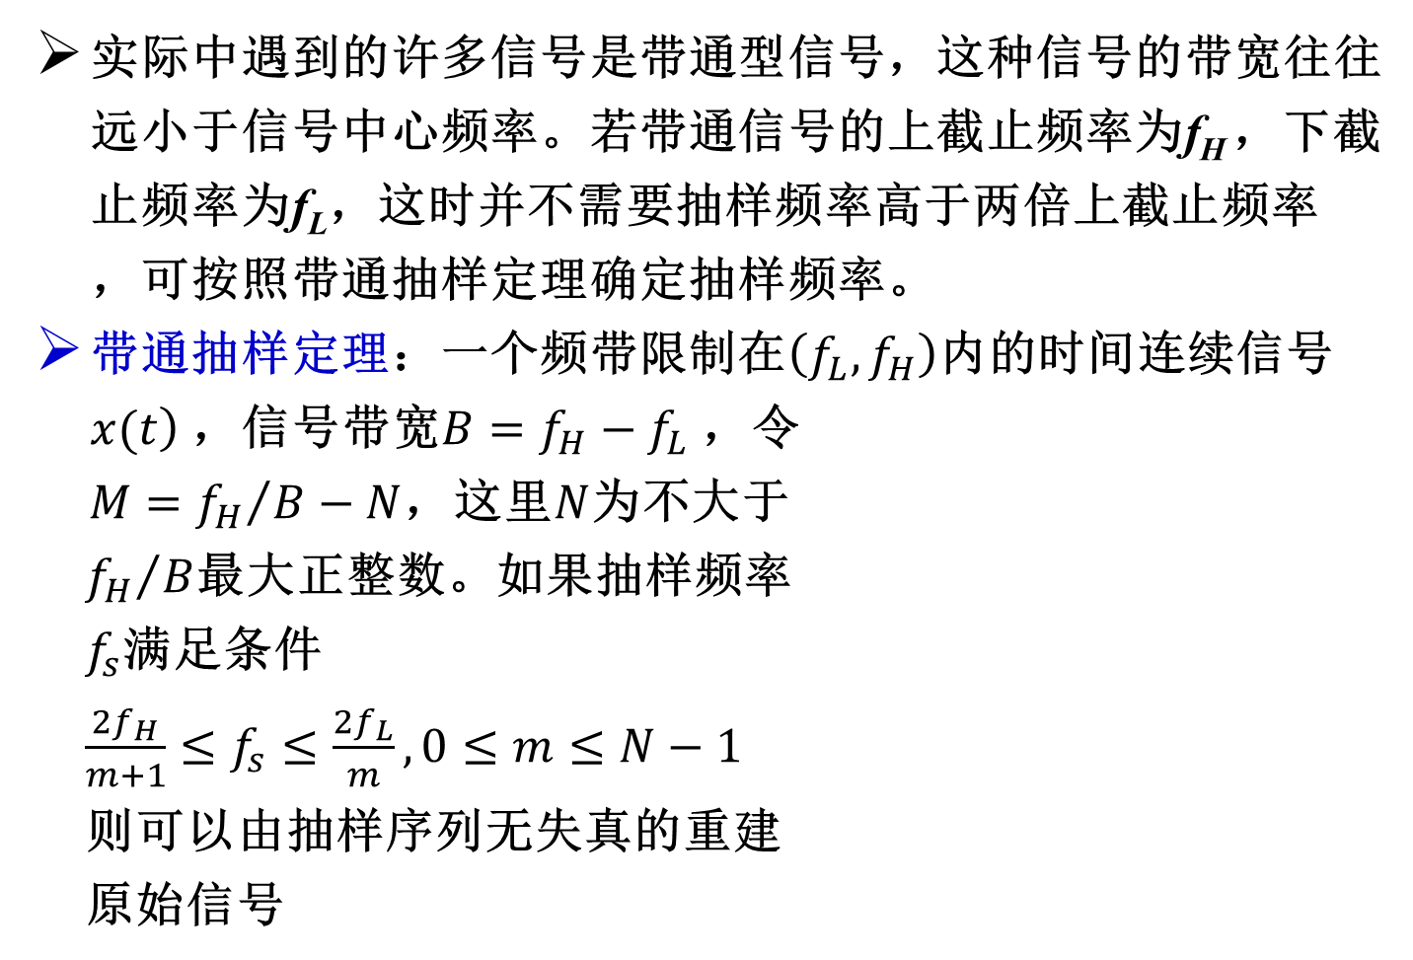
带通采样定理
实际中遇到的许多信号是带通型信号，这种信号的带宽往往远小于信号中心频率。若带通信号的上截止频率为f_{H} ，下截止频率为f_{L}，这时并不需要抽样频率高于两倍上截止频率 ，可按照带通抽样定理确定抽样频率。
带通抽样定理：一个频带限制在$\left(f_{L},f_{H}\right)$内的时间连续信号$\left.x(t\right)$，信号带宽$B=f_{H}−f_{L}$，令
$M={f_{H}}/B−N$，这里$N$为不大于
${f_{H}}/B$最大正整数。如果抽样频率
$f_{s}$满足条件
$\frac{2f_{H}}{m+1}≤f_{s}≤\frac{2f_{L}}{m},0≤m≤N−1$
则可以由抽样序列无失真的重建
原始信号
f_{L}
f_{H}

Slide 24

带通采样定理
对信号抽样后得到的采样信号的频谱是原频谱经过周期延拓而成，周期为$f_{s}$，如下图3所示。为了能够由抽样序列无失真的重建原始信号 ，必须选择合适的采样频率，使得位于$\left({−f}_{H},−f_{L}\right)$和$\left(f_{L},f_{H}\right)$的频带分量不会和延拓分量混叠，这样用带通滤波器就可以由采样序列重建原始信号。
在抽样信号的频谱中，在$\left(f_{L},f_{H}\right)$频带的两边，有着两个延拓频谱分量： $\left({−f}_{H}+mf_{s},−f_{L}+mf_{s}\right)$和$\left({−f}_{H}+(m+1)f_{s},−f_{L}+(m+1)f_{s}\right)$。为了避免混叠，延拓后的频带分量应满足
$$−f_{L}+mf_{s}≤f_{L}$$
$${ −f}_{H}+(m+1)f_{s}≥f_{H}$$
整理以上两式，得到
$\frac{2f_{H}}{m+1}≤f_{s}≤\frac{2f_{L}}{m},0≤m≤N−1$
$m$是大于等于零的一个正数。如
果$m$=0，就变成$f_{s}≥{2f}_{H}$，即低通
采样定理。

Slide 25
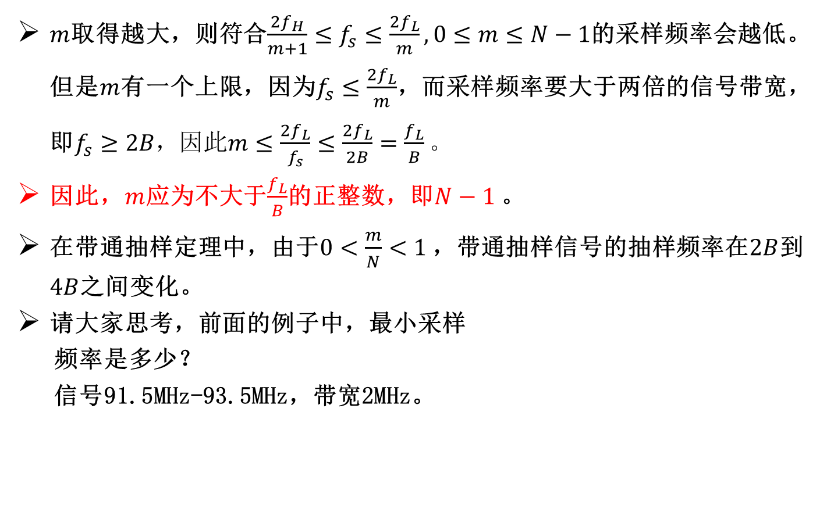
带通采样定理
$m$取得越大，则符合$\frac{2f_{H}}{m+1}≤f_{s}≤\frac{2f_{L}}{m},0≤m≤N−1$的采样频率会越低。但是$m$有一个上限，因为$f_{s}≤\frac{2f_{L}}{m}$，而采样频率要大于两倍的信号带宽，即$f_{s}≥2B，$因此$m≤\frac{2f_{L}}{f_{s}}≤\frac{2f_{L}}{2B}=\frac{f_{L}}{B}。$
因此，$m$应为不大于$\frac{f_{L}}{B}$的正整数，即$N−1$。
在带通抽样定理中，由于$0<\frac{m}{N}<1$，带通抽样信号的抽样频率在$2B$到$4B$之间变化。
请大家思考，前面的例子中，最小采样
频率是多少？
信号91.5MHz-93.5MHz，带宽2MHz。
低通
4B
3B
2B

Slide 26
实信号与复信号的采样
SamplingDemo1.m
fs=10e6;
dt=1/fs;
fc=92.5e6;
fc1=90.5e6;
B=2e6;
T=1e-3;
N=fs*T;
k=B/T;
tn=(-N/2+1:N/2)*dt;
sig=cos(2*pi*fc*tn+pi*k*tn.^2);
sig1=cos(2*pi*fc1*tn+pi*k*tn.^2);
sig2=exp(1i*(2*pi*fc1*tn+pi*k*tn.^2));

Slide 27
实信号与复信号的采样

Slide 28
采样MATLAB示例
% Analog signal
Dt = 0.00005;
t = - 0.005:Dt:0.005;
xa = exp(-1000 * abs(t));
subplot(3,1,1);plot(1000*t,xa);
title('Analog signal');
xlabel('t in msec');ylabel('xa');
% Discrete-time signal
Ts = 0.0002;Fs = 1/Ts;n = -25:25;
nTs = n*Ts;
x = exp(-1000*abs(nTs));
subplot(3,1,2);% plot(1000*t,xa);
stem(n*Ts*1000,x);
title('Discrete-time signal');
SamplingRecoverDemo1.m
代码来源：
https://blog.csdn.net/reborn_lee/article/details/83415535

Slide 29
采样MATLAB示例
% Analog signal reconstruction
xa_r=x*sinc(Fs*(ones(length(n),1)*t-nTs'*ones(1,length(t))));
subplot(3,1,3);
plot(1000*t,xa_r);
title('Analog signal reconstruction');
xlabel('t in msec');
ylabel('xa after reconstruction');
hold on
stem(n*Ts*1000,x)
hold off
%check
error = max(abs(xa_r - xa ))

Slide 30
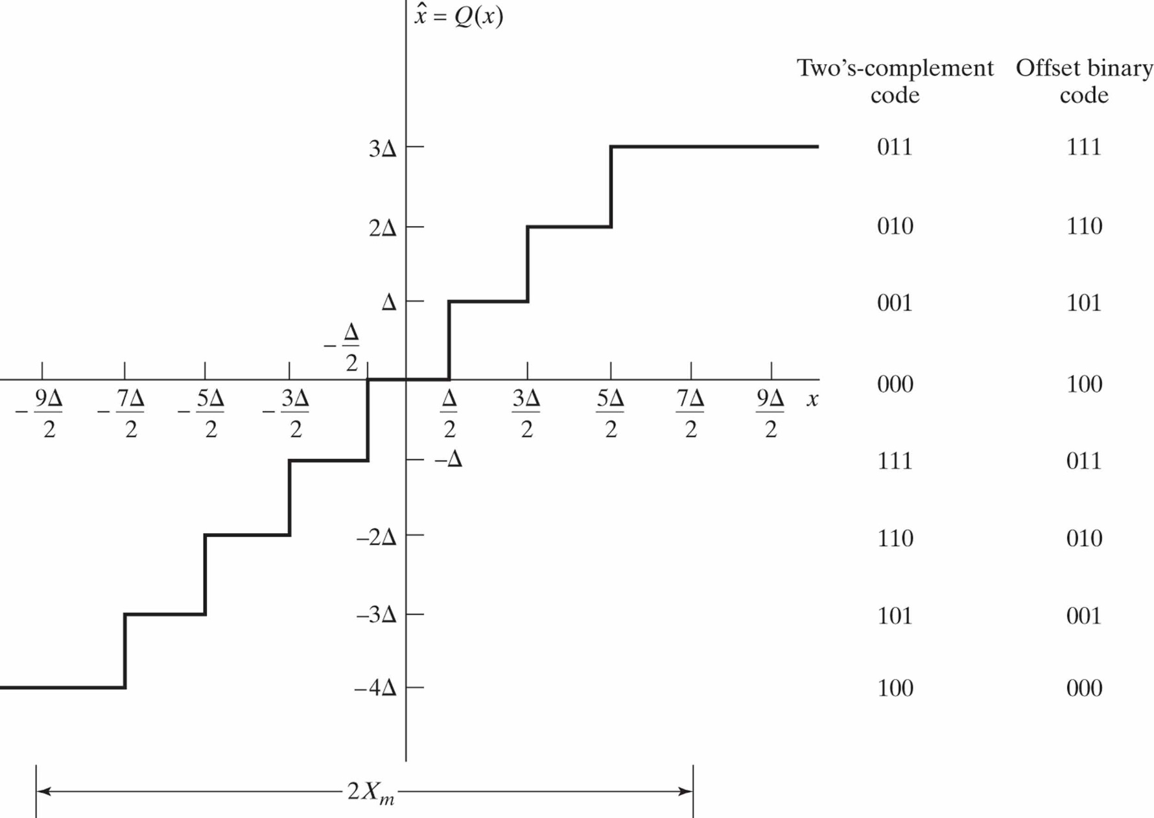
采样量化编码得到数字信号

Slide 31
采样量化编码得到数字信号
SamplingDemo.m
运行前三个样本的结果：
0.38268: 001100
0.92388: 011101
-0.38268:101100
n=0:6;
sig=sin(1/2*pi*n+pi/8);
Bit=6; %AD的位数
step=1/2^(Bit-1); %量化间隔
for i=1:length(n)
if sig(i) >= 0
st_dec=fix(sig(i)/step); %量化
st_bin=dec2bin(st_dec,Bit); %编码，将10进制转化为2进制
else
st_dec=fix(-sig(i)/step); %量化
st_bin=dec2bin(st_dec,Bit-1); %编码，将10进制转化为2进制
st_bin=strcat('1',st_bin); %负值加上符号位
end
disp(strcat(strcat('第',num2str(i)),'个样本的值是:'))
disp(num2str(sig(i)))
disp(strcat(strcat('第',num2str(i)),'个样本对应的数字信号是:'))
disp(num2str(st_bin))
end
大家可以学习MATLAB的quantiz函数

Slide 32
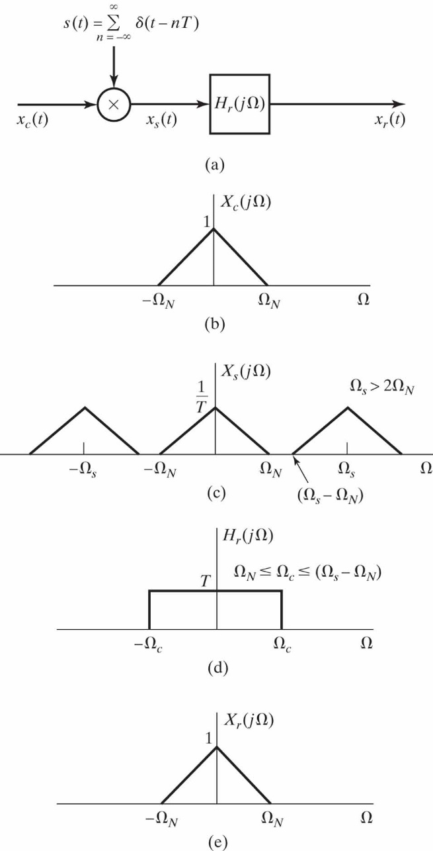
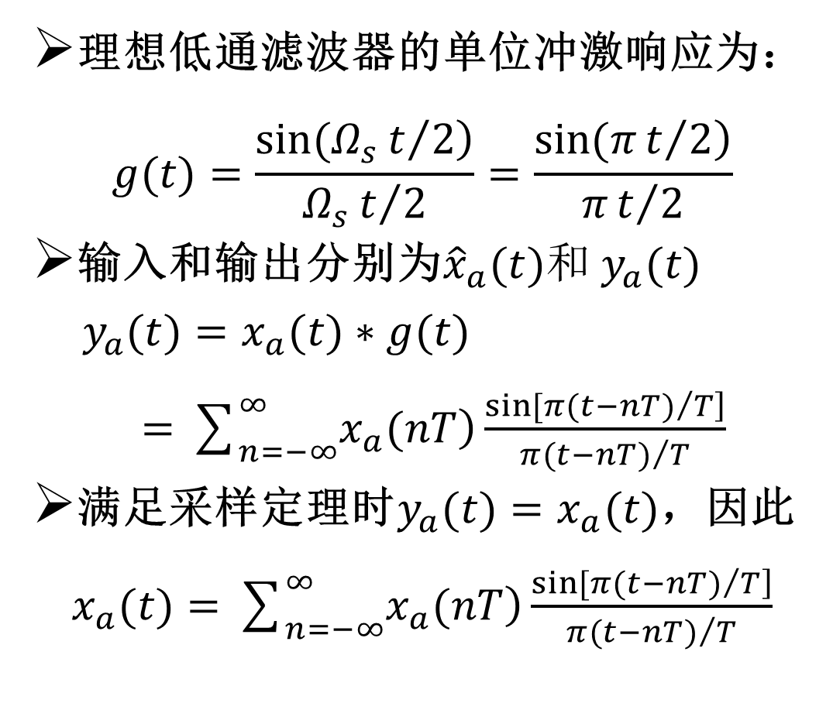
数字信号转换成模拟信号
理想低通滤波器的单位冲激响应为：
$$g(t)=\frac{\left.sin(Ω_{s}t/2\right)}{Ω_{s}t/2}=\frac{\left.sin(πt/2\right)}{πt/2}$$
输入和输出分别为${\hat{x}}_{a}(t)和 y_{a}(t)$
$$y_{a}(t)=x_{a}(t)∗g(t)$$
$=\sum_{n=−∞}^{∞}{\left.x_{a}(nT\right)}\frac{\left.sin[π(t−nT)/T\right]}{π(t−nT)/T}$
满足采样定理时$y_{a}(t)=x_{a}(t)$，因此
$x_{a}(t)=\sum_{n=−∞}^{∞}{\left.x_{a}(nT\right)}\frac{\left.sin[π(t−nT)/T\right]}{π(t−nT)/T}$
内插公式

Slide 33



采样与恢复
无失真
$$Ω_{c}≤\frac{1}{2}Ω_{s}$$
有失真
$$Ω_{c}>\frac{1}{2}Ω_{s}$$
实际的采样
$$Ω_{s}=(2+α)Ω_{c}$$
滤波器有
过渡带
采样信号的频谱
采样恢复

Slide 34
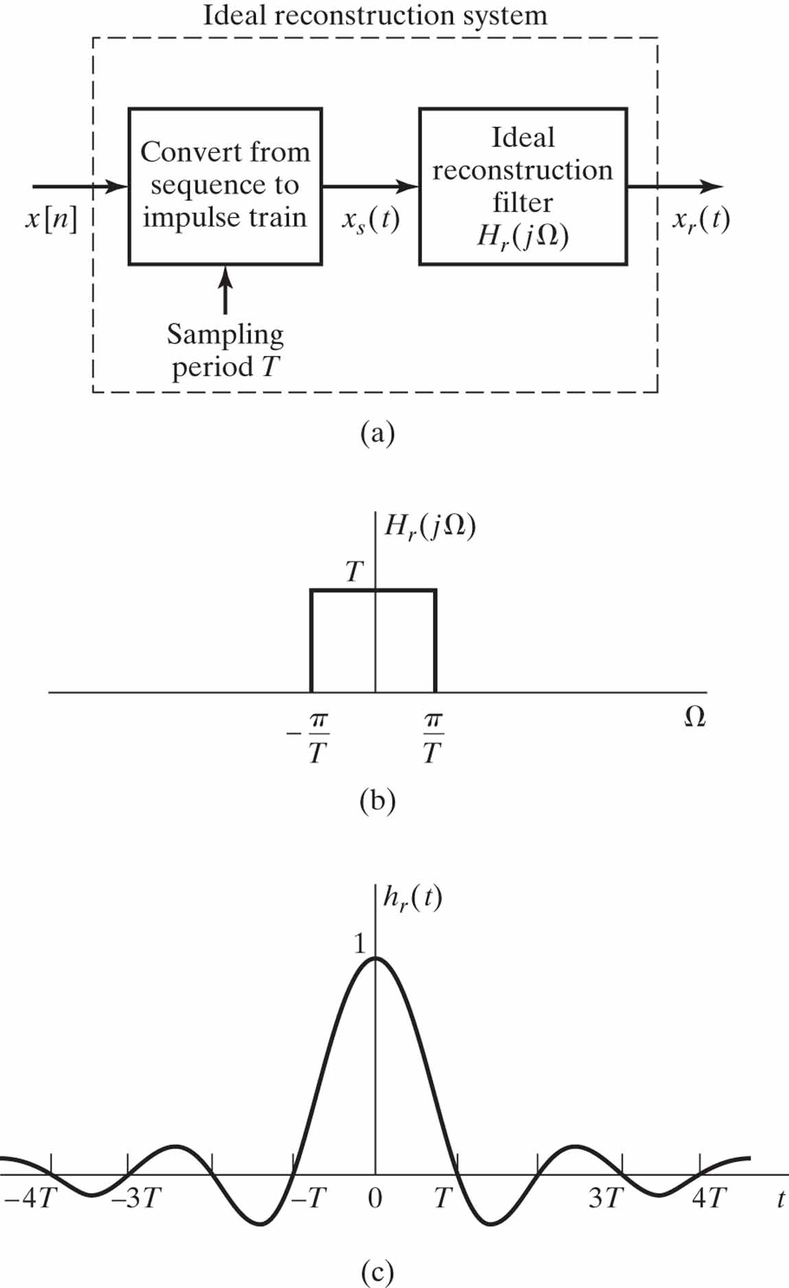
由样本重构带限信号
重构目的：离散时间信号→连续时间信号
重构方式：频域滤波、时域内插
重构框图：分两步

Slide 35


由样本重构带限信号
$$n$$
$$t$$

Slide 36
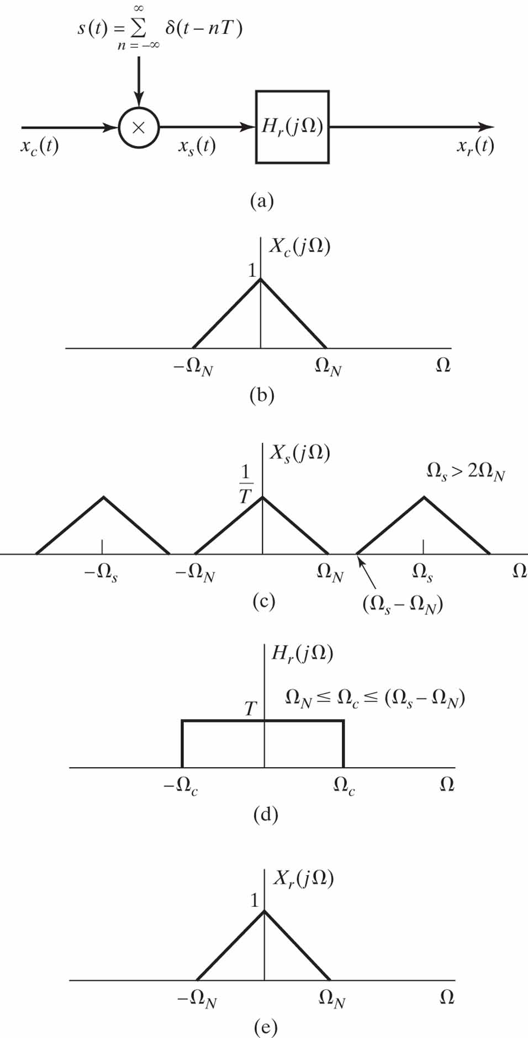
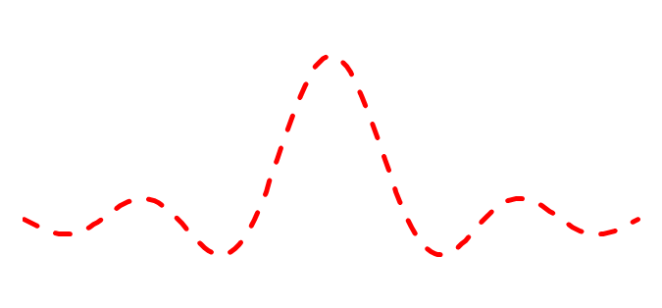
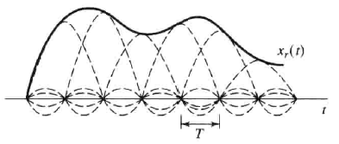

$$t$$

Slide 37
DAC框图

Slide 38
作业
课后习题P32-35:6(1)(3)(5)，8(1)，11，14，17。

Slide 39
谢谢！

